Slide 1
PERMOHONAN UNTUK PENILAIAN RISIKO KESELAMATAN BAGI PEMBANGUNAN/ PROJEK NAIK TARAF
PUSAT DATA / PUSAT PEMULIHAN BENCANA
/ BILIK SERVER xxxxxxx
[NAMA DAN ALAMAT PENUH AGENSI]
Kategori Agensi (Sila Tandakan (√ )
 | Kementerian
 | Jabatan
 | Kerajaan Negeri
 | Badan Berkanun
 | Lain-lain. Sila nyatakan:

Slide 2
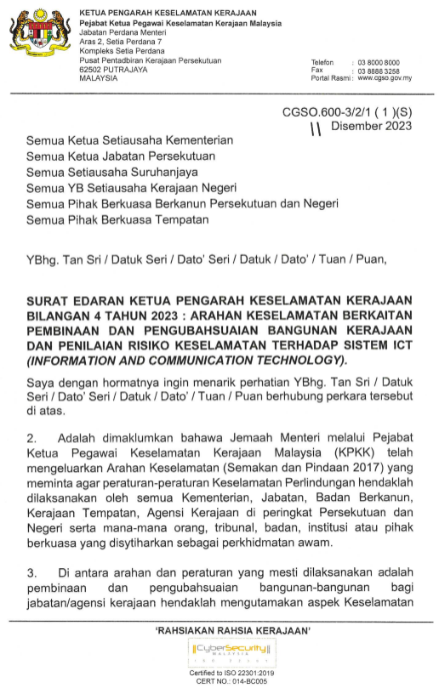
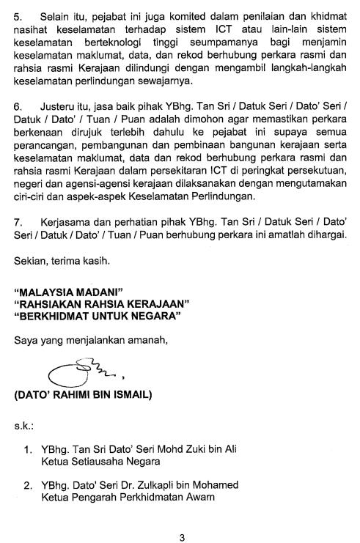
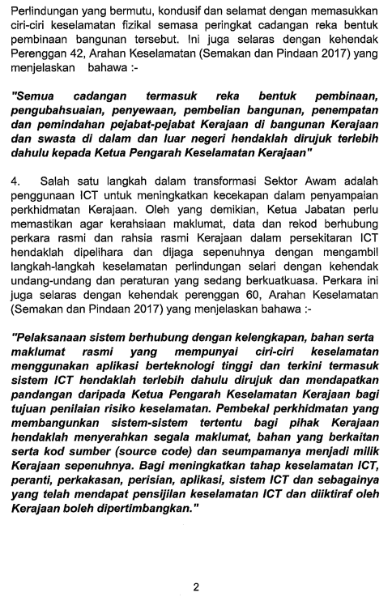
ARAHAN BERKUATKUASA

Slide 3
ARAHAN PENGISIAN TEMPLET PENILAIAN RISIKO
Templet ini wajib diisi oleh Agensi sebelum mesyuarat penilaian risiko dilaksanakan bersama CGSO.
Pastikan semua maklumat adalah lengkap bagi membolehkan penilaian keselamatan dapat dilaksanakan secara optimum.
Kandungan yang ditunjukkan adalah sebagai contoh sahaja. Sila ubah mengikut skop projek yang dikemukakan.
Slaid Contoh dan Untuk Rujukan Agensi boleh digunakan sebagai panduan untuk mengisi templet sahaja. Agensi boleh menyediakan maklumat berkaitan di slaid kosong yang disediakan atau menambah slaid baharu (mengikut keperluan).
Bagi mengelakkan kekeliruan, Agensi tidak digalakkan delete mana-mana slide sebaliknya sila tambah slide baharu untuk sebarang penambahan maklumat
Agensi digalakkan merujuk kepada Arahan-arahan keselamatan yang berkuatkuasa dalam memastikan maklumat-maklumat yang dibekalkan adalah selaras dengan dasar Kerajaan.
Pastikan pembentangan untuk penilaian sistem adalah berdasarkan skop untuk dinilai keselamatannya. Contohnya:
  Jika hanya melibatkan Modul Kewangan sahaja maka slaid perlu menerangkan perincian dan keselamatan berkaitan Modul Kewangan sahaja.
  Jika melibatkan keseluruhan sistem maka slaid perlu menerangkan menerangkan perincian dan keselamatan sistem secara menyeluruh
Untuk permohonan yang melibatkan Cloud Computing, Agensi digalakkan merujuk kepada Jabatan Digital Negara (MAMPU) bagi mengenalpasti perkhidmatan cloud computing sebenar(SaaS/PaaS/IaaS) yang boleh digunakan untuk projek yang ingin dilaksanakan.
Akta/Arahan/Pekeliling/Garis Panduan untuk rujukan :
  Akta Rahsia Rasmi 1972
  Arahan Keselamatan (Semakan dan Pindaan 2017) bagi mendapatkan maklumat berkenaan Pengelasan Data dan Contoh-Contoh Peringkat Keselamatan.
  Garis Panduan Pengelasan & Pengelasan Semula Mengikut Akta Rahsia Rasmi 1972 Dan Surat Pekeliling Am Bil. 2 Tahun 1987
  Surat Pekeliling Am Bilangan 2 Tahun 2021 Garis Panduan Pengurusan Keselamatan Maklumat Melalui Pengkomputeran Awan (Cloud Computing) Dalam Perkhidmatan Awam.
  Surat Pekeliling Am Bilangan 4 Tahun 2022 Garis Panduan Sanitasi Media Elektronik Dalam Perkhidmatan Awam
  Pekeliling Kemajuan Pentadbiran Awam (PKPA) Bil. 1/2021 – Dasar Perkhidmatan Pengkomputeran Sektor Awam - MAMPU
  PK2.6 Perolehan Perkhidmatan Pengkomputeran Awan (Cloud) Sektor Awam – MOF
  Garis Panduan Open Web Application Security Project (OWASP)
  Akta-akta lain yang berkaitan – tertakhluk kepada Agensi
Sila pastikan agensi menghantar slaid terkini sebelum pembentangan. Agensi boleh merujuk terlebih dahulu kepada En Azmie cara-cara pengisian slaid. Pembentangan slaid adalah wajib dihadiri oleh semua pihak yang terlibat untuk projek ini (seperti IT, Business Owner, Pihak Kewangan, Pegawai Pengelas, dan lain-lain)

Slide 4
JENIS PERMOHONAN
Sila tandakan (√ )
1. Jenis permohonan khidmat nasihat untuk ulasan penilaian risiko: (Sila pilih satu sahaja) | Jenis permohonan khidmat nasihat untuk ulasan penilaian risiko: (Sila pilih satu sahaja)
 | Pusat Data
 | Pusat Pemulihan Bencana (DRC)
 | Rangkaian
 | Pengkomputeran Awan
 | Sistem. Nyatakan skop penilaian (Modul tertentu/keseluruhan sistem):
2. Tujuan permohonan khidmat nasihat penilaian risiko: | Tujuan permohonan khidmat nasihat penilaian risiko:
 | Kelulusan Jawatankuasa Teknikal Sektor Awam (JTSA)
 | Pematuhan Standard Accounting System For Government Agencies (SAGA)
 | Pengecualian Comprehensive and Progressive Agreement for Trans-Pacific Partnership (CPTPP)
 | Kelulusan Kementerian Kewangan/Jabatan Akauntan Negara
 | JTICT/JPICT Jabatan/Kementerian
 | Lain-lain (Sila nyatakan) :

Slide 5
PROFIL PROJEK (CONTOH)
1 | Nama Projek | XXXXX
2 | Kelulusan JPICT Kementerian/ Agensi | Tarikh kelulusan JPICT Kementerian / Agensi : Tarikh Bulan Tahun (Contoh: JPICT JPM Bil.1 Tahun 2021)
3 | Projek terkandung dalam Pelan Strategik ICT atau Punca Kuasa yang berkaitan | Contoh: Projek terkandung di dalam Pelan Strategik Jabatan 2020 – 2022 Teras Strategik 3: Pemerkasaan Keselamatan Perlindungan Dalam Persekitaran ICT (Membangunkan Sistem dan Aplikasi Keselamatan Perlindungan)
4 | Tempoh Projek (bulan) | XX bulan Bulan/Tahun jangka mula : Bulan Tahun Bulan/Tahun jangka akhir : Bulan Tahun
5 | Anggaran Kos Keseluruhan (termasuk X% SST) | RM XX,XXX.00 termasuk X% SST
6 | Kategori Projek | Baharu/Naik Taraf/Lain-Lain(Sila Nyatakan):
7 | Kaedah Perolehan | Tender Terbuka/Sebutharga/Tender Terhad
8 | Sumber Peruntukan | XXX
9 | Perkhidmatan / Aplikasi Gunasama (Shared Services) yang akan digunakan | Contoh: MyGovCloud@PDSA MyGov*Net Government Public Key Infrastructure (GPKI) MyIDENTITY

Slide 6
PROFIL PROJEK
1 | Nama Projek
2 | Kelulusan JPICT Kementerian/ Agensi
3 | Projek terkandung dalam Pelan Strategik ICT atau Punca Kuasa yang berkaitan
4 | Tempoh Projek (bulan)
5 | Anggaran Kos Keseluruhan (termasuk X% SST)
6 | Kategori Projek
7 | Kaedah Perolehan
8 | Sumber Peruntukan
9 | Perkhidmatan / Aplikasi Gunasama (Shared Services) yang akan digunakan

Slide 7
RINGKASAN PROJEK (CONTOH)
Jabatan bercadang untuk membangunkan Sistem ABC bagi menggantikan Sistem XYZ yang dibangunkan pada tahun 2013 dan tidak berupaya menampung peningkatan permohonan dan pengeluaran lesen selaras dengan Pekeliling Am XXX.
2. Objektif projek adalah membangunkan sistem pengurusan lesen baharu berdasarkan proses kerja secara holistik yang efektif dan dilengkapi ciri-ciri keselamatan serta menggunakan teknologi terkini bagi meningkatkan prestasi dan integriti system.
3. Projek ini merangkumi 3 perkara:
a. Pengurusan permohonan lesen
b. Pengurusan pengeluaran lesen
c. Penyediaan Analisa dan Laporan pengeluaran lessen yang komprehensif
4. Skop projek ini merangkumi beberapa perkara berikut:
    Perolehan dan konfigurasi perkakasan
  Pembangunan sistem/aplikasi
  Perolehan dan konfigurasi perisian
  Perkhidmatan
Rujukan Akta/Perundangan/Peraturan yang akan digunakan oleh Jabatan untuk melindungi data/dokumen yang digunakan untuk projek ini: (Sila nyatakan yang berkaitan untuk projek ini sahaja. Agensi dikehendaki jelas serta memahami mengenai Akta yang dinyatakan):
    Akta Rahsia Rasmi 1972 [Akta 88]
    Arahan Keselamatan (Semakan dan Pindaan 2017)
    Akta Perlindungan Data Peribadi 2010 [Akta 709]
    Kanun Keseksaan 203A- kesalahan membocorkan maklumat

Slide 8
RINGKASAN PROJEK

Slide 9
PERINCIAN SKOP/PERKAKASAN / PERISIAN/PERKHIDMATAN
** Nyatakan perincian skop/perkakasan/perisian/perkhidmatan yang terilbat untuk projek ini (jika berkaitan)

Slide 10
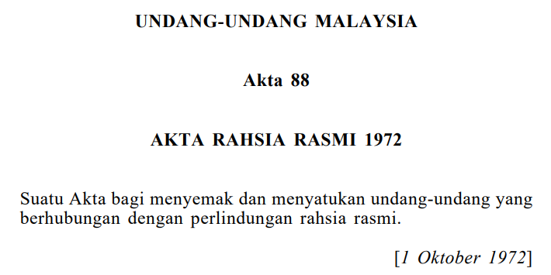
KLAUSA PERUNDANGAN/AKTA/PERATURAN (CONTOH)
Akta Rahsia Rasmi 1972 [Akta 88]
Arahan Keselamatan (Semakan dan Pindaan 2017) para 60
“Pelaksanaan sistem berhubung dengan kelengkapan, bahan serta maklumat rasmi yang mempunyai ciri-ciri keselamatan menggunakan aplikasi berteknologi tinggi dan terkini termasuk sistem ICT hendaklah terlebih dahulu dirujuk dan mendapatkan pandangan daripada Ketua Pengarah Keselamatan Kerajaan bagi tujuan penilaian risiko keselamatan. Pembekal perkhidmatan yang membangunkan sistem-sistem tertentu bagi pihak Kerajaan hendaklah menyerahkan segala maklumat, bahan yang berkaitan serta kod sumber (source code) dan seumpamanya menjadi milik Kerajaan sepenuhnya. Bagi meningkatkan tahap keselamatan ICT, peranti, perkakasan, perisian, aplikasi, sistem ICT dan sebagainya yang telah mendapat pensijilan keselamatan ICT dan diiktiraf oleh Kerajaan boleh dipertimbangkan”.

Slide 11
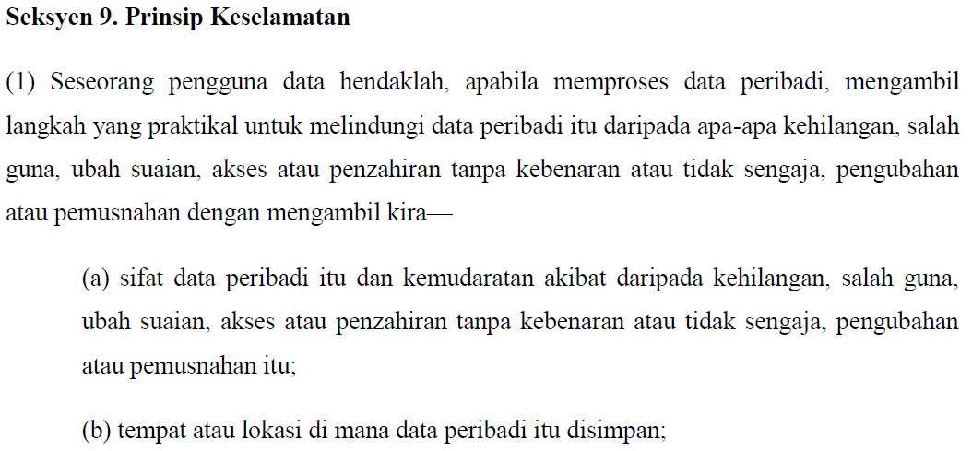
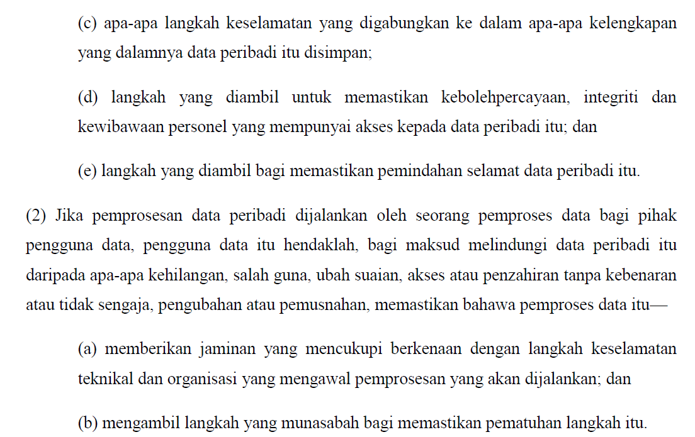
KLAUSA PERUNDANGAN/AKTA/PERATURAN (CONTOH)
  Akta Perlindungan Data Peribadi 2010 [Akta 709]

Slide 12
KLAUSA PERUNDANGAN/AKTA/PERATURAN (JIKA BERKAITAN)

Slide 13
PENERANGAN KLASIFIKASI DATA/DOKUMEN TERPERINGKAT
UNTUK RUJUKAN AGENSI
KLASIFIKASI MAKLUMAT | PERINGKAT KESELAMATAN | CATATAN | CONTOH (Rujuk LAMPIRAN B Arahan Keselamatan (Semakan dan Pindaan 2017)
Rasmi -berhubungan dengan perkhidmatan awam | Data Terbuka | Data-data yang tidak diberi peringkat keselamatan. Data Terbuka mempunyai maksud seperti yang diperjelaskan di bawah Pekeliling Am Bilangan 1 Tahun 2015
2. | Data Terkawal | Data-data yang mempunyai kawalan tertentu di bawah Akta/Peraturan selain daripada Akta Rahsia Rasmi 1972 | Kewangan, Perubatan, Kesihatan, Akademik, Percukaian, Perjanjian/Kontrak, Data Kajian, Pengenalan Peribadi (Personally Identifiable Information)
Rahsia Rasmi - apa-apa suratan yang dinyatakan dalam Jadual kepada Akta 88 dan apa-apa maklumat dan bahan berhubungan dengannya dan termasuklah apa-apa dokumen rasmi yang boleh dikelaskan sebagai Rahsia Besar/Rahsia/Sulit/Terhad | Terhad | Dokumen/maklumat/bahan rasmi selain daripada diperingkatkan sebagai Rahsia Besar/Rahsia/Sulit tetapi berkehendakkan diberi satu tahap perlindungan | Buku-buku jabatan bagi maksud arahan Perintah-perintah dan arahan biasa jabatan Dokumen mengenai bekalan barang & alat kelengkapan tentera atau polis
 | Sulit | Dokumen/maklumat/bahan rasmi jika didedahkan tanpa kebenaran walaupun tidak membahayakan keselamatan Negara tetapi memudaratkan kepentingan atau martabat Malaysia/Kerajaan/orang perseorangan atau akan menyebabkan keadaan memalukan/kesusahan kepada pentadbiran/menguntungkan kuasa asing | Laporan perisikan biasa Maklumat teknik latihan tentera atau polis Maklumat yang boleh menyebabkan keadaan memalukan atau kesusahan kepada pentadbiran dan Kerajaan Maklumat yang mungkin membolehkan faedah kewangan daripadanya jika terdedah sebelum masa
 | Rahsia | Dokumen/maklumat/bahan rasmi jika didedahkan tanpa kebenaran akan membahayakan keselamatan Negara, menyebabkan kerosakan besar kepada kepentingan & martabat Malaysia atau memberi keuntungan besar kepada kuasa asing | Arahan perwakilan dan perundangan Malaysia Maklumat pemasangan tentera Maklumat pertubuhan subversif & kegiatan-kegiatannya Maklumat antara jabatan mengenai dasar-dasar penting
 | Rahsia Besar | Dokumen/maklumat/bahan rasmi jika didedahkan tanpa kebenaran akan menyebabkan kerosakan besar kepada Malaysia | Kertas Jemaah Menteri Maklumat perancangan dan penempatan barisan peperangan Maklumat pertahanan & perdagangan antarabangsa Maklumat pertubuhan dan kaedah perisikan negara

Slide 14
PENERANGAN KLASIFIKASI DATA (DALAM/LUAR JADUAL)
UNTUK RUJUKAN AGENSI
DALAM JADUAL | LUAR JADUAL
Keputusan pertimbangan Jemaah Menteri | Suratan/bahan yang diperingkatkan sebagai RAHSIA BESAR/ RAHSIA/ SULIT/ TERHAD oleh seorang Menteri/Menteri Besar/ Ketua Menteri sesuatu negeri/mana-mana pegawai awam yang dilantik di bawah Seksyen 2B
Keputusan pertimbangan Majlis Mesyuarat Kerajaan Negeri
Suratan mengenai Keselamatan negara Pertahanan Perhubungan Antarabangsa

Slide 15
SENARAI SISTEM YANG DIKENDALIKAN (CONTOH)
** Nyatakan sistem-sistem yang dikendalikan oleh Jabatan dan ditempatkan penyimpanan data di dalam bilik server / pusat data bagi tujuan permohonan ini.
No. | Nama Sistem | Pengelasan Data | Pengguna Sistem * Sila Nyatakan Agensi yang terlibat
1. | Sistem Perakaunan dan Kewangan ABC | Data Terbuka | Pengguna Dalaman
2. | Sistem Environmental Management System (EMS) | Data Terbuka | Pengguna Dalaman
3.
4.
5.

Slide 16
SENARAI SISTEM YANG DIKENDALIKAN
** Nyatakan sistem-sistem yang dikendalikan oleh Jabatan dan ditempatkan penyimpanannya di dalam bilik server / pusat data bagi tujuan permohonan ini.
No. | Nama Sistem | Pengelasan Data | Pengguna Sistem * Sila Nyatakan Agensi yang terlibat
1.
2.
3.
4.
5.

Slide 17
PEMBUKTIAN DAFTAR DALAM BUKU 492/492A
** Maklumat ini hanya perlu diisi sekiranya data/dokumen rahsmi telah diklasifikasikan sebagai Rahsia Rasmi (Terhad/Sulit/Rahsia/Rahsia Besar).
Sila screenshot jika maklumat/dokumen rahsia rasmi berkaitan telah didaftarkan dalam Buku 492/492A
Jika tiada, sila nyatakan TIDAK BERKAITAN.

Slide 18
PEGAWAI PENGELAS AGENSI
** Maklumat ini hanya perlu diisi sekiranya data/dokumen rahsmi telah diklasifikasikan sebagai Rahsia Rasmi (Terhad/Sulit/Rahsia/Rahsia Besar). Jika tiada, sila nyatakan TIDAK BERKAITAN.
BIL | NAMA | JAWATAN
1.

Slide 19
TADBIR URUS PROJEK (CONTOH)
JAWATANKUASA PEMANDU PROJEK
Pengerusi: Ketua Pengarah
(Skim Gred)
JAWATANKUASA TEKNIKAL PROJEK
Pengerusi: Timbalan Ketua Pengarah
(Skim Gred)
PENGARAH PROJEK
Pengarah Bahagian XX (Skim Gred)
PASUKAN PROJEK
PENGURUS PROJEK
Penolong Pengarah Kanan STM (F44)
PENGURUS PROJEK
KONTRAKTOR
Project Management Office (PMO)
Project Management Office (PMO)
SME
BKPs
Pembangunan Sistem
Infrastruktur ICT, Keselamatan dan Sokongan Teknikal
Latihan
Integrasi dan Migrasi Data
SME
Pembangunan Sistem
Infrastruktur ICT dan Sokongan Teknikal
Latihan
Integrasi dan Migrasi Data

Slide 20
TADBIR URUS PROJEK

Slide 21
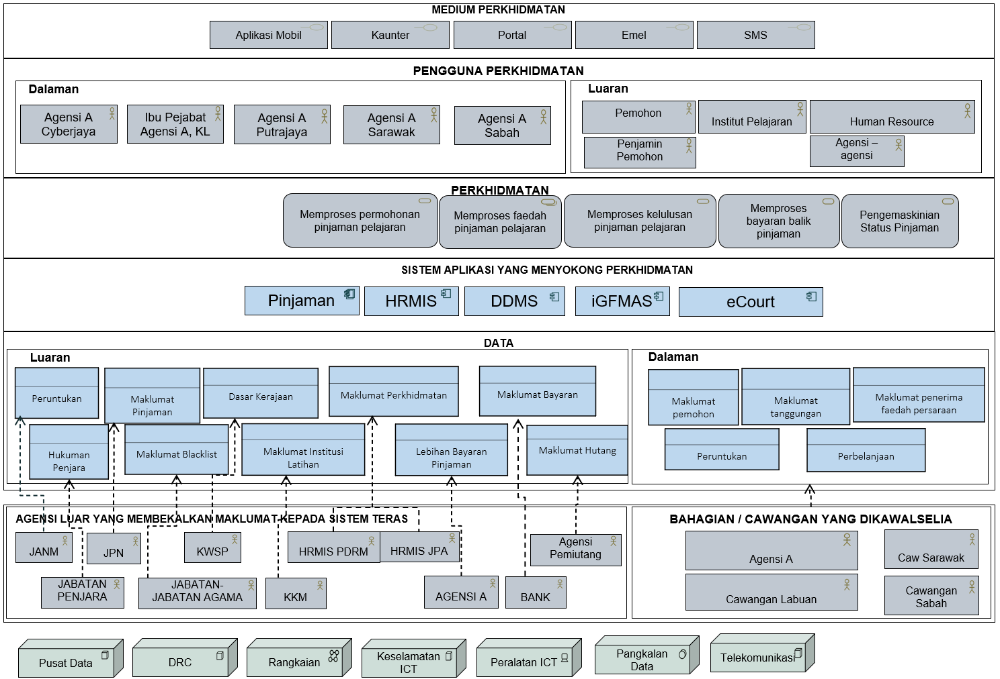
ENTERPRISE ARCHITECTURE AGENSI (CONTOH)

Slide 22
ENTERPRISE ARCHITECTURE AGENSI

Slide 23
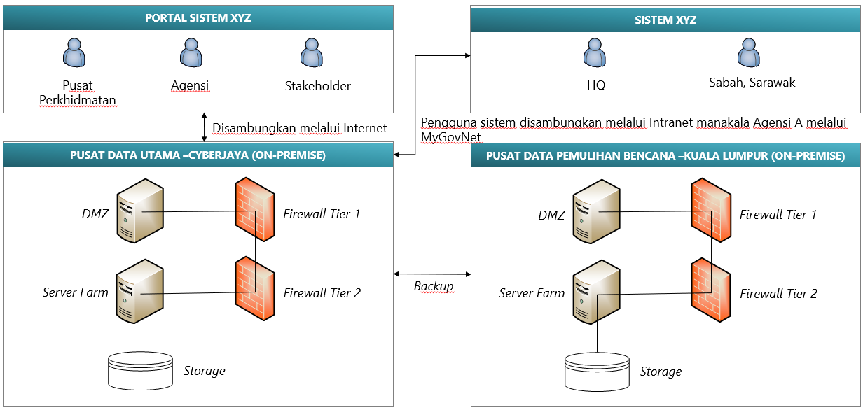
ARKITEKTUR RANGKAIAN, PUSAT DATA & DRC (CONTOH)

Slide 24
ARKITEKTUR RANGKAIAN, PUSAT DATA & DRC
** Nyatakan alamat DC dan DRC dalam gambarajah arkitektur

Slide 25
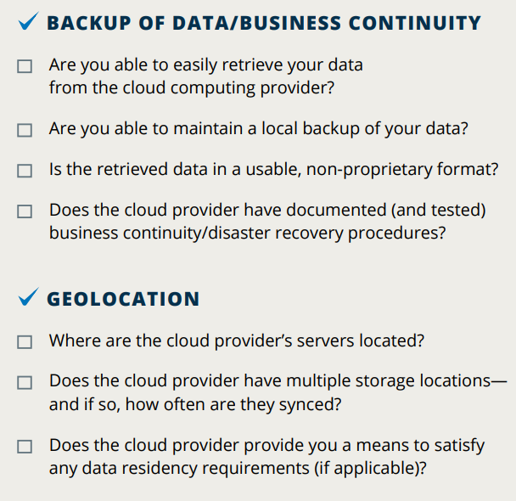
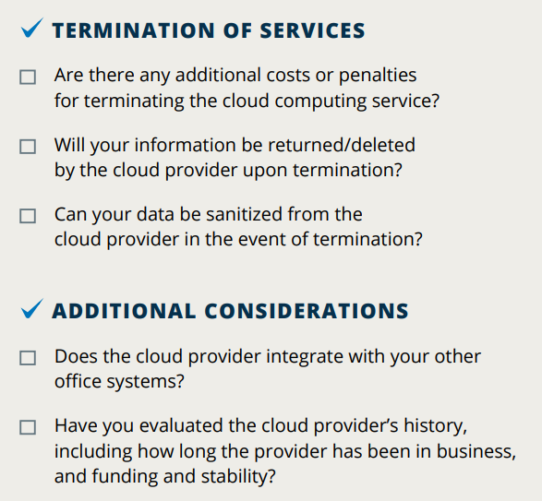
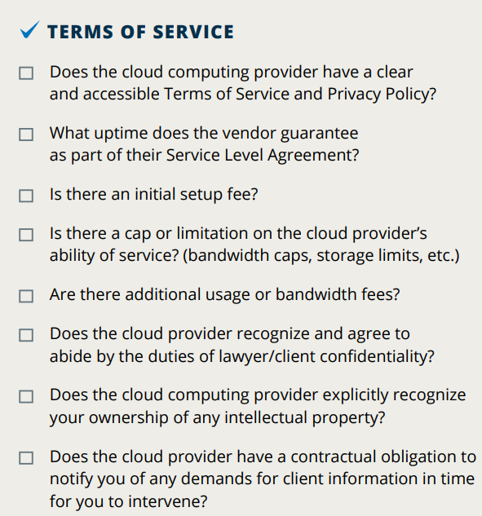
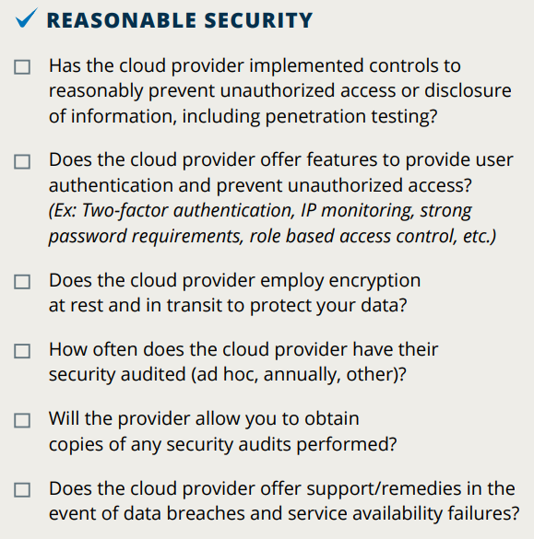
PENILAIAN (DUE DILIGENCE) KEPERLUAN MENGGUNAKAN PENGKOMPUTERAN AWAN (CONTOH)

Slide 26
PENILAIAN (DUE DILIGENCE) KEPERLUAN MENGGUNAKAN PENGKOMPUTERAN AWAN
Penggunaan pengkomputeran awan adalah terdedah kepada risiko ancaman seperti ketirisan data, vendor lock-in, kebergantungan kepada pihak ketiga, perundangan kedaulatan data, perubahan bidang kuasa, terikat dengan polisi keselamatan penyedia perkhidmatan serta peningkatan kos.
Penilaian pengurusan risiko (due diligence) penggunaan pengkomputeran awan yang menyeluruh terlebih dahulu yang merangkumi kawalan teknikal, pengurusan, pengoperasian, Cost Benefit Analysis (CBA) dan langkah-langkah yang diambil untuk meminimumkan risiko ke tahap yang boleh diterima.
NYATAKAN DUE DILIGENCE YANG TELAH DILAKSANAKAN DI SLAID INI

Slide 27
MODEL PERKHIDMATAN PENGKOMPUTERAN AWAN
(Jika Ada Dilaksanakan/Berkaitan Sahaja)
Mohon rujuk Surat Pekeliling Am Bilangan 2 Tahun 2021 - Garis Panduan Pengurusan Keselamatan Maklumat Melalui Pengkomputeran Awan (Cloud Computing) Dalam Perkhidmatan Awam
Tandakan (√ ) | MODEL | KETERANGAN
 | Perisian Sebagai Perkhidmatan (Software-as-a-Service - SaaS) | Model perkhidmatan yang membenarkan Jabatan untuk menggunakan aplikasi dan kemudahan infrastruktur pengkomputeran awan yang dibangunkan atau disediakan oleh penyedia perkhidmatan. Aplikasi tersebut boleh diakses oleh peranti pengguna melalui pelbagai saluran web (web browser, web-based email)
 | Platform Sebagai Perkhidmatan (Platform-as-a-Services - PaaS) | Model perkhidmatan yang menyediakan satu platdorm kepada Jabatn untuk membangunkan sesebuah aplikasi atau perisian, diuji dan digunapakai di dalam persekitaran pengkomputeran awan. Kitar hayat pembangunan aplikasi menggunakan kaedah peralatan dan kaedah pengaturcaraan tertentu.
 | Infrastruktur Sebagai Perkhidmatan (Infrastructure-as-aServices - IaaS) | Model perkhidmatan yang menyediakan sumber asas pengkomputeran seperti storan, rangkaian, pelayan secara maya bagi menyokong operasi aplikasi dan perisian Jabatan. Model ini hanya membenarkan Jabatan mengurus dan mengawal sistem pengoperaian (OS), storan, aplikasi dan komponen rangkaian tertentu. Struktur asas seperti server, sistem operasi dan peralatan rangkaian disediakan mengikut permintaan atau keperluan Jabatan.

Slide 28
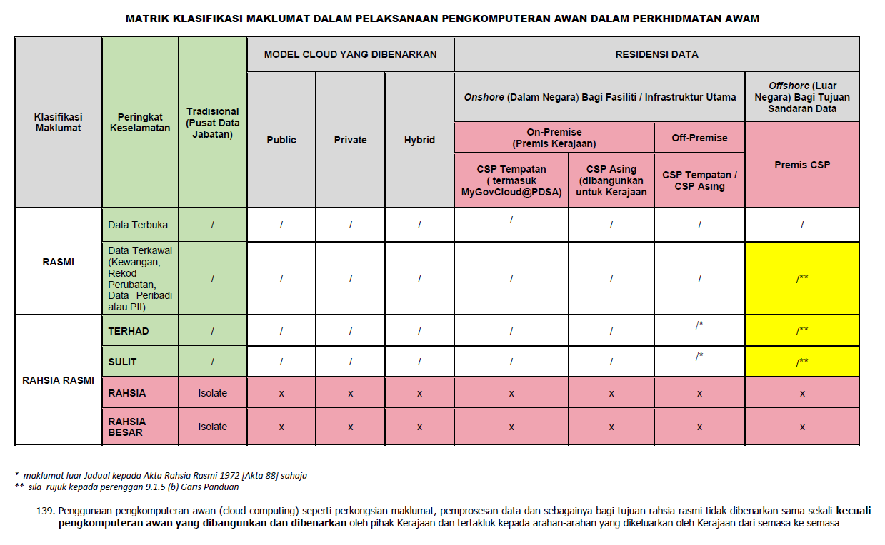
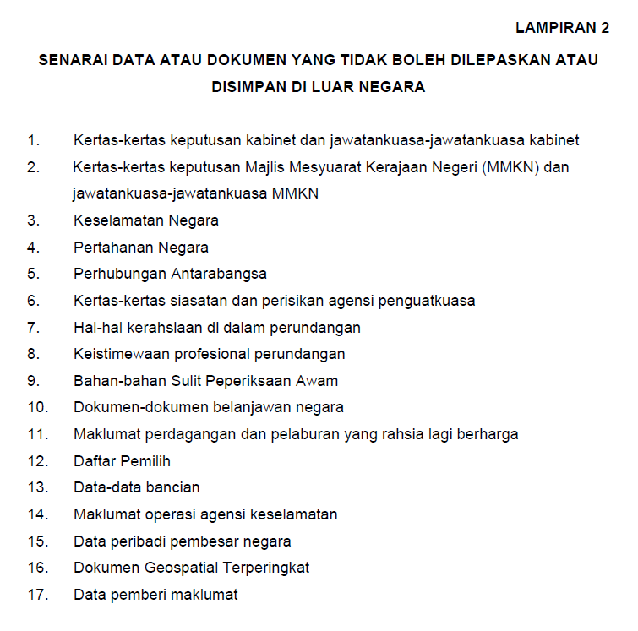
MODEL PELAKSANAAN PENGKOMPUTERAN AWAN
(Jika Ada Dilaksanakan/Berkaitan Sahaja)
** Mohon rujuk Surat Pekeliling Am Bilangan 2 Tahun 2021 - Garis Panduan Pengurusan Keselamatan Maklumat Melalui Pengkomputeran Awan (Cloud Computing) Dalam Perkhidmatan Awam
Huraian mengenai Cloud Services. Sila pastikan pelaksanaan cloud services mematuhi matriks di bawah

Slide 29
ARKITEKTUR CLOUD COMPUTING
(Jika Ada Dilaksanakan/Berkaitan Sahaja)
**Wajib isi sekiranya Jabatan melanggan Cloud Computing

Slide 30
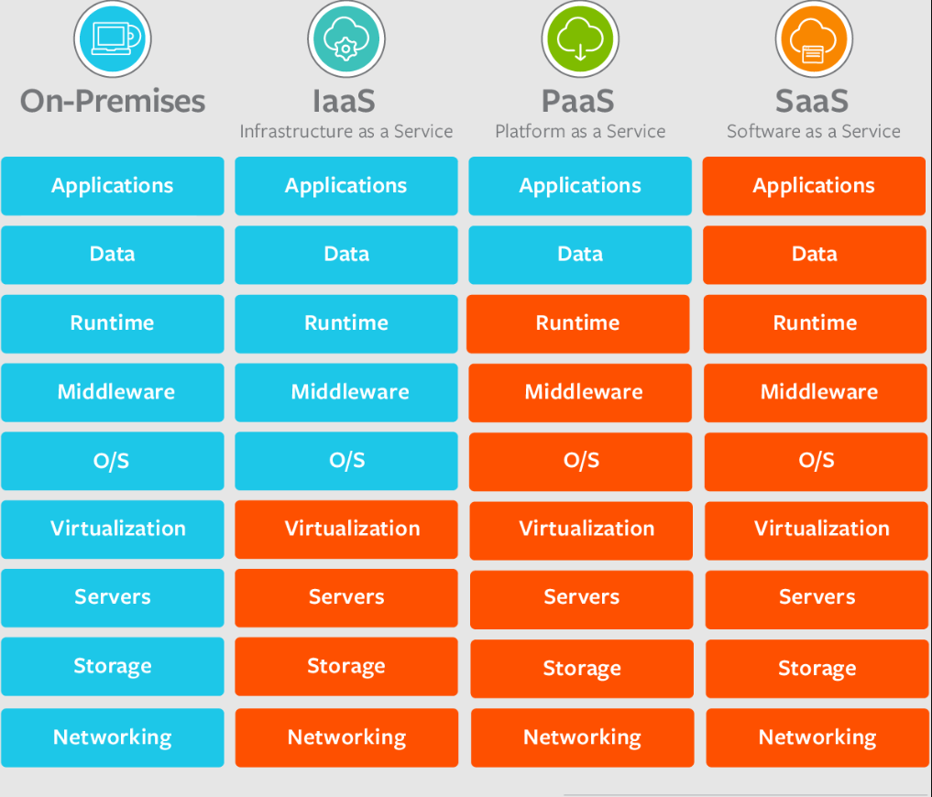
MODEL PELAKSANAAN PENGKOMPUTERAN AWAN
(Jika Ada Dilaksanakan/Bekaitan Sahaja)
Sila tandakan (√ )
1. Nyatakan model pelaksanaan pengkomputeran awan yang dipilih/dicadangkan: | Jenis permohonan khidmat nasihat untuk ulasan penilaian risiko: (Sila pilih satu sahaja)
 | Public
 | Private
 | Hybrid
2. Lokaliti Server | Tujuan permohonan khidmat nasihat penilaian risiko:
 | Dalam Premis
 | Luar Premis
 | Dalam dan Luar Premis
3. Residensi Data | Tujuan permohonan khidmat nasihat penilaian risiko:
 | Dalam Negara
 | Luar Negara
 | Dalam dan Luar Negara
Diuruskan oleh Agensi
Diuruskan oleh Cloud Provider

Slide 31
CIRI-CIRI KESELAMATAN
**Wajib diisi samada ciri-ciri keselamatan telahpun ada ataupun baru dicadangkan

Slide 32
ARKITEKTUR/CIRI-CIRI KESELAMATAN RANGKAIAN (CONTOH)
BIL | KRITERIA | NYATAKAN TEKNOLOGI/KAEDAH (CADANGAN TEKNOLOGI YANG AKAN DILAKSANAKAN)
1. | Resource segregation (pengasingan sumber)
2. | Update patch security
3. | DDOS Protection
4. | Web Application Firewall (WAF)
5. | Firewall
6. | IDS/IPS
7. | SSL/TLS Encryption
8. | Monitoring & Incident Response (pemantauan & tindak balas insiden)
9. | Lain-lain (Sila nyatakan)

Slide 33
ARKITEKTUR/CIRI-CIRI KESELAMATAN RANGKAIAN

Slide 34
ARKITEKTUR/CIRI-CIRI KESELAMATAN PERSONEL
BIL | KRITERIA | TANDAKAN (√)
1. | Tapisan Keselamatan - eVetting
2. | Menandatangani Borang Perakuan Keselamatan yang berkaitan (Arahan Keselamatan) Lampiran C: Perakuan Untuk Ditandatangani oleh Pegawai Awam Berkaitan Dengan Akta Rahsia Rasmi 1972 [Akta 88] Lampiran D: Perakuan Untuk Ditandatangani oleh Pegawai Awam Apabila Meninggalkan Perkhidmatan Kerajaan Berkaitan Dengan Akta Rahsia Rasmi 1972 [Akta 88] Lampiran E: Perakuan Untuk Ditandatangani oleh Komuniti Keselamatan Atau Mana-mana Pihak Lain Yang Berurusan Dengan Perkhidmatan Awam Atau Yang Berkhidmat Di Kediaman Rasmi Kerajaan Berkaitan Dengan Akta Rahsia Rasmi 1972 [Akta 88] Lampiran F: Perakuan Untuk Ditandatangani oleh Komuniti Keselamatan Atau Mana-mana Pihak Lain Yang Berurusan Dengan Perkhidmatan Awam Atau Yang Berkhidmat Di Kediaman Rasmi Kerajaan Apabila Tamat Kontrak Perkhidmatan Dengan Kerajaan Berkaitan Dengan Akta Rahsia Rasmi 1972 [Akta 88]
3. | Menandatangani Dasar Keselamatan ICT Agensi
4. | Menandatangani Non Disclosure Agreement (NDA)
5. | Latihan & Kesedaran Keselamatan
6. | Pemantauan Secara Berkala
7. | Lain-lain (Sila nyatakan)

Slide 35
ARKITEKTUR/CIRI-CIRI KESELAMATAN KONTRAK (CONTOH)
BIL | KRITERIA | TANDAKAN (√)
1. | Security Marking pada setiap mukasurat kontrak termasuk page cover
2. | Kandungan kontrak: Skop perkhidmatan diperincikan Obligasi Syarikat Kerahsiaan Perincian SLA/Penalti Obligasi Sanitasi – Tanggungjawab pihak Kontraktor untuk melaksanakan sanitasi mengikut dasar dan peraturan yang berkuatkuasa tanpa sebarang kos kepada pihak Kerajaan- Sila Rujuk Surat Pekeliling Am Bilangan 4 Tahun 2022 Garis Panduan Sanitasi Media Elektronik Dalam Perkhidmatan Awam
3. | Lain-lain (Sila nyatakan)

Slide 36
ARKITEKTUR/CIRI-CIRI KESELAMATAN FIZIKAL/PERSEKITARAN (DC, DRC)
**Sila nyatakan TIDAK BERKENAAN di ruangan catatan sekiranya kriteria keselamatan seperti dalam jadual di bilik server/ Pusat Data di Jabatan tidak tersedia.
BIL | KRITERIA | KRITERIA | NYATAKAN JENIS ATAU KAEDAH YANG DIGUNAKAN
1. | Jenis Lantai | Lantai (raised floor, konkrit, vinyl, carpet tiles, rubber flooring, epoxy flooring etc.) *Memastikan lantai yang digunakan adalah mengikut kesesuaian fungsi, daya tahan beban dan bagi pengurusan atau pemasangan kabel
2. | Pintu Utama Bilik Server/ Pusat Data | a) Sistem Kawalan Kad Akses (Jelaskan cara sistem kawalan masuk personel berfungsi, penggunaan Multi-Factor Authentication, Biometric etc.)
 |  | b) Kawalan anti-passback (APB) *sistem berupaya merekodkan pergerakan keluar dan masuk ke dalam bilik server/ pusat data)
 |  | c) Fail-safe or Fail Secure door? Apabila sistem penggera kebakaran diaktifkan:- *Fail-safe - (no power is applied the door is unlocked) *Fail-secure - (no power is applied the door is still locked)
 |  | d) Penggunaan mechanical key atau conventional key? *bagi bilik server yang tidak berada dalam pemantauan sepanjang masa. Sila nyatakan jenis kunci dan kawalan pengurusan kekunci manual
3. | Kawalan Suhu, Kelembapan dan Pengesanan Kebocoran | Jenis sistem penyejukan (Computer Room Air Conditioners – CRAC, Precision Air Conditioner- PAC etc.)
 |  | Sistem HVAC (Heat, Ventilation and Air-Conditioning)
4. |  | Sila nyatakan catatan suhu dan kelembapan yang direkodkan di dalam bilik server/pusat data. | Suhu : xx darjah celcius Kelembapan : xx % rh (relative humidity)
 |  | Sistem pemantauan / kawalan kebocoran air (Water leak detection system)

Slide 37
ARKITEKTUR/CIRI-CIRI KESELAMATAN FIZIKAL/PERSEKITARAN (DC, DRC) – Cont…
**Sila nyatakan TIDAK BERKENAAN di ruangan catatan sekiranya kriteria keselamatan seperti dalam jadual di bilik server/ Pusat Data di Jabatan tidak tersedia.
BIL | KRITERIA | KRITERIA | NYATAKAN JENIS ATAU CATATAN BAGI KAEDAH YANG DIGUNAKAN
4. | Sistem Pengesanan dan Pemadaman Kebakaran | a) Jenis sistem pemadaman kebakaran (Total Flooding Fire Extinguishing System, Clean-Agent Fire Suppresion system, Inert Gas Fire Suppresion System etc.) *Memastikan sistem pemadaman kebakaran yang digunakan dapat mengelakkan daripada sebarang kerosakan kepada perkakasan ICT di bilik server/ pusat data.
2. |  | b) Ketersediaan alat pemadam api mudah alih di dalam bilik server/ pusat data
 |  | c) Sistem pengesanan haba dan asap
 |  | d) Mendapat sijil perakuan bahan dari pihak Bomba?
5. | Pengekalan Bekalan Kuasa | a) Sistem Uninterruptible Power Supply
 |  | b) Sistem Standby Generator Set ( Sistem Janakuasa Tunggu Sedia)
4. |  | c) Melakukan pengujian dan penyelenggaraan berkala terhadap perkara 2(a) dan 2 (b)?
6. | Pengurusan Kabel | a) Memastikan Power dan Network cable yang digunakan adalah mengikut kesesuaian (Unshielded Twisted Pair - UTP, Shielded Twisted Pair – STP etc.)
 |  | b) Pelabelan kabel dilakukan?
7. | Sistem Pengawasan Kamera Litar Tertutup (CCTV) | a) Sila nyatakan jumlah dan jenis kamera CCTV yang disediakan di persekitaran bilik server/pusat data beserta lokasi pemasangan. | Cth: 1 x unit kamera cctv jenis dome di hadapan pintu utama bilik server/pusat data.
 |  | b) Kawalan keselamatan bilik pemantauan CCTV

Slide 38
ARKITEKTUR/CIRI-CIRI KESELAMATAN FIZIKAL/PERSEKITARAN (DC, DRC) – Cont…
BIL | KRITERIA | KRITERIA | NYATAKAN JENIS ATAU CATATAN BAGI KAEDAH YANG DIGUNAKAN
8. | Kawalan Logikal | a) Kawalan Akses Sistem (Identity Access Management (IAM), Role-Based Access Control (RBAC), Pemantauan log aktiviti etc.)
8. | Kawalan Logikal | b) Firewall
2. |  | c) Intrusion Detection System (IDS) / Intrusion Prevention System (IPS)
 |  | d) Viruswall
 |  | e) Environment Monitoring System (EMS)
9. | Pemulihan Bencana | a) Kaedah Sandaran Data Method for backups (Synchronous, Asynchronous, Incremental backup solution, Storage Area Network – SAN, State the data replication software used etc.)
 |  | b) State the Recovery Time Objectives (RTO) and Recovery Point Objectives (RPO) | RTO: RPO:
 |  | c) Pelan Kesinambungan Perkhidmatan (BCM)
4. |  | d) Cloud Backup (state the storage solution used) – sekiranya berkaitan
10. | Beacon Lights | a) Memastikan pemasangan beacon lights pada tempat yang bersesuaian
 |  | b) Penyediaan papan tanda keterangan fungsi beacon lights dan nombor pegawai untuk dihubungi.
11. | Pematuhan, Polisi dan Piawaian | a) Jabatan mempunyai prosedur atau polisi berhubung dengan kaedah Sanitasi Media yang melibatkan perkakasan di bilik server/ Pusat Data?
 |  | b) Jenis piawaian yang dipatuhi atau pensijilan
Nota Tambahan:
- Senarai semak yang disediakan boleh diubahsuai dengan penambahan kawalan keselamatan atau teknologi baharu yang digunakan di Jabatan.
- Sekiranya Jabatan menggunakan pendekatan Smart Containment Server Rack sila nyatakan spesifikasi yang disediakan beserta fungsi.

Slide 39
ARKITEKTUR/CIRI-CIRI KESELAMATAN FIZIKAL/PERSEKITARAN (DC, DRC)
** Sila perincikan secara bertulis dan gambar menunujukkan Kawalan Keselamatan fizikal/persekitaran/DC,DRC

Slide 40
SYOR
Mesyuarat dimohon untuk mempertimbangkan dan mendapatkan ulasan CGSO mengenai penilaian risiko untuk keselamatan
[nyatakan nama penilaian] bagi projek
[nyatakan nama projek] yang akan/sedang dilaksanakan di
[nyatakan nama agensi]

Slide 41
MAKLUMAT PEGAWAI UNTUK DIHUBUNGI
Nama Pegawai | :
Jawatan | :
No Tel/ HP | :
Email | :
Nama Pegawai | :
Jawatan | :
No Tel/ HP | :
Email | :

Slide 42
SILA MAJUKAN PERMOHONAN KEPADA:
Alamat:
Ketua Pengarah Keselamatan Kerajaan
Pejabat Ketua Pegawai Keselamatan Kerajaan Malaysia
Jabatan Perdana Menteri,
Aras -1, 1 dan 2, Setia Perdana 7,
Kompleks Setia Perdana,
Pusat Pentadbiran Kerajaan Persekutuan,
62502 Wilayah Persekutuan Putrajaya,
Malaysia.
(u.p.: Encik Mohd Saiful Hisham B. Md Salleh)
1
2
E-mel : kictrr@cgso.gov.my, m_saiful@cgso.gov.my
3
Talian : 03-88726038 / 03-88726039

